Slide 1
Тема урока:
Вулканы.
Горячие источники. Гейзеры.

Slide 2
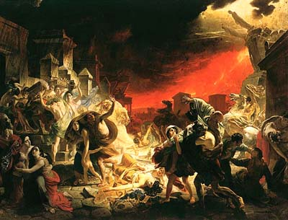
Последний день Помпеи. К.П. Брюллов

Slide 3
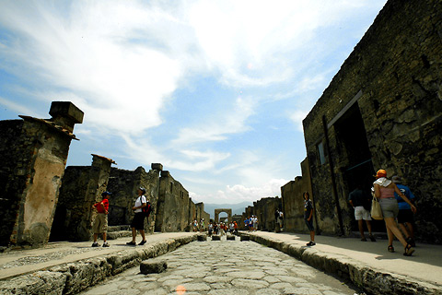
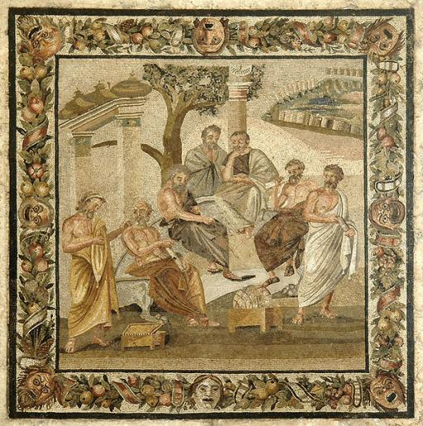
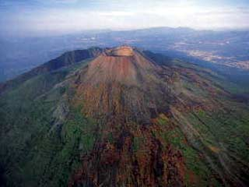
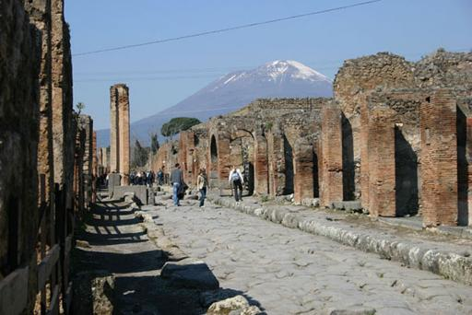
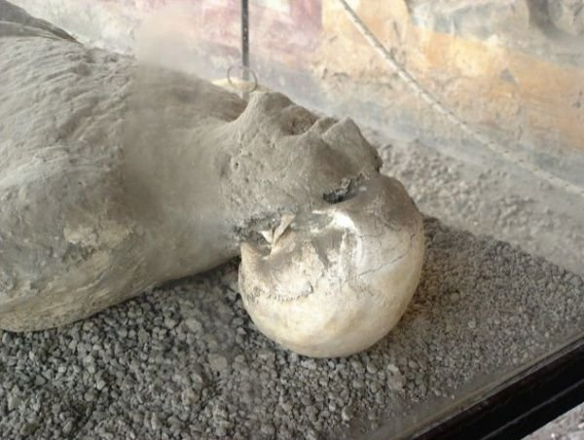
Помпея – мёртвый город-музей

Slide 4
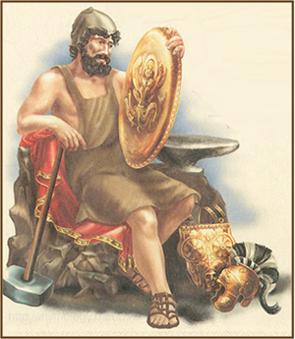
Вулкан – от латинского «vulcanus» – бог огня и кузнечного дела.

Slide 5
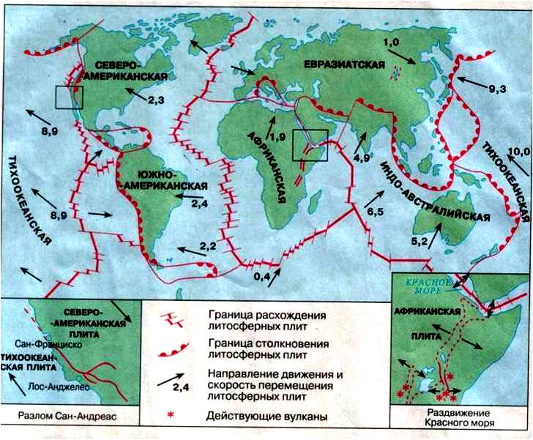
Границы литосферных плит

Slide 6
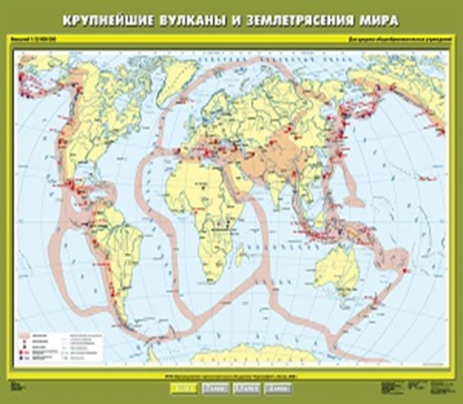

Slide 7
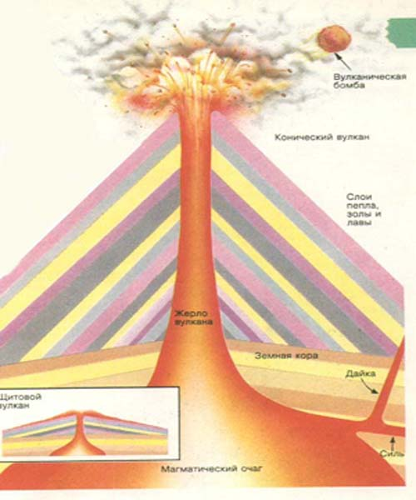
Строение вулкана
Вулкан - это геологическое образование, возникшее над трещи­ной в земной коре, по которой извергается на земную поверх­ность лава.
Кратер –чашевидное отверстие на вершине вулкана, через которое на поверхность земли выходит лава, пепел, пар, вулканические бомбы…
Жерло – канал по которому движется лава
Очаг магмы –расплавленное вещество мантии, возникающее на разных глубинах верхней мантии
Лава – излившаяся на поверхность магма. Температура 750 – 1250°С.
Кратер
Лава
жерло
Очаг магмы

Slide 8
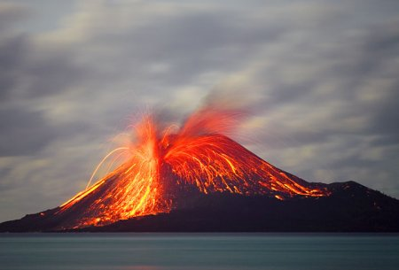
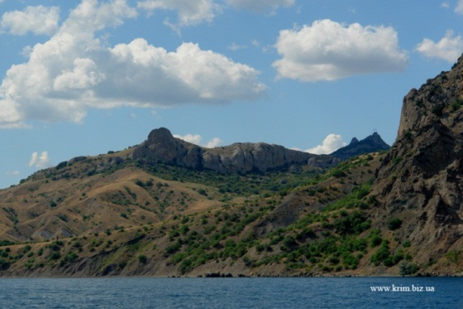
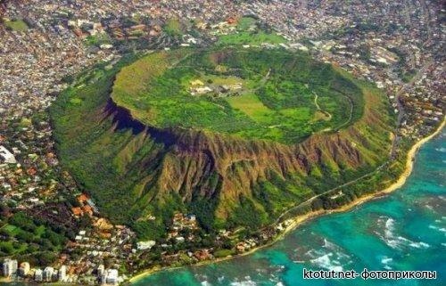
Классификация вулканов
Вулканы
действующие потухшие уснувшие
бездействуют много тысяч лет.
(Крым, Забайкалье)
вулканы, которые извергаются в наши дни или на памяти человечества.
Их насчитывается 800
(На Камчатке).
не извергавшиеся
на памяти
человечества, но
иногда они начинают действовать.

Slide 9
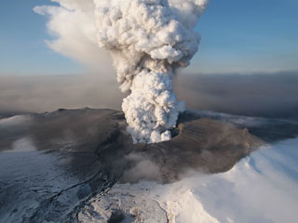
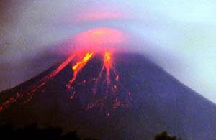
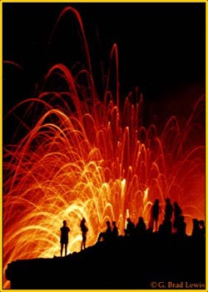

Действующие вулканы

Slide 10
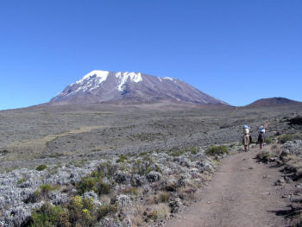
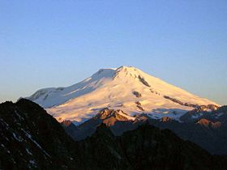
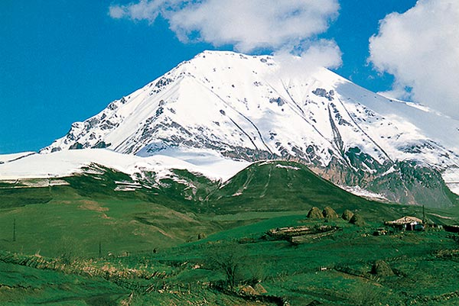
Килиманджаро —
вулкан на северо-востоке Танзании,
высочайший пик Африки.
Эльбрус –
высочайшая
вершина
Кавказских гор
Потухшие вулканы
Казбек

Slide 11
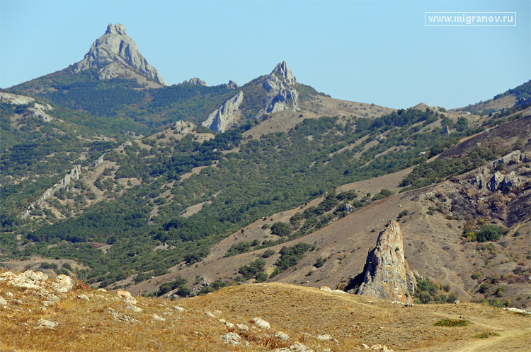
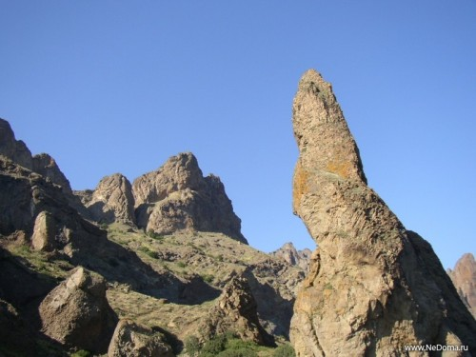
Уснувшие вулканы
бездействуют много тысяч лет (Крым, Забайкалье)

Slide 12
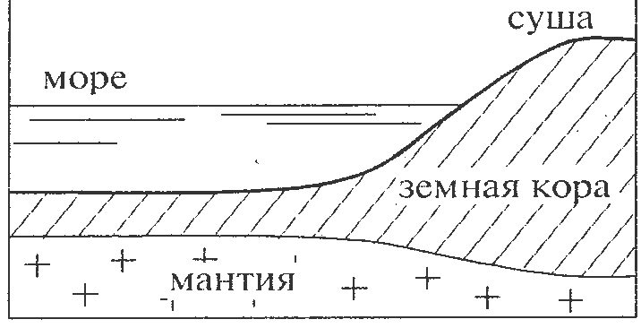
Вулканы могут находиться на дне океанов, а могут и на суше.

Slide 13
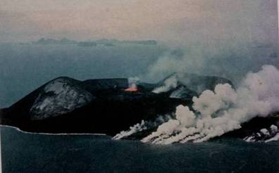
Подводный вулкан

Slide 14
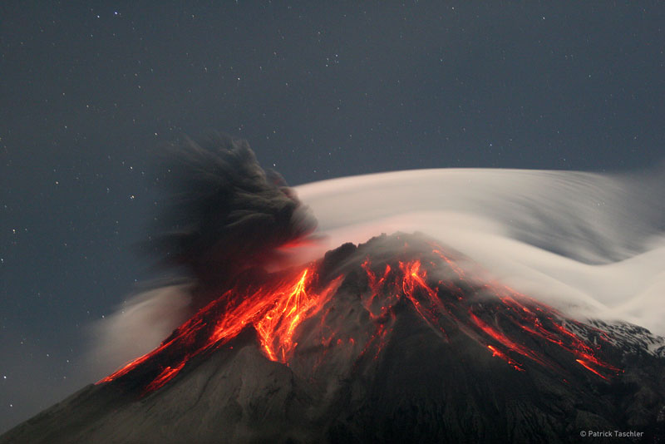
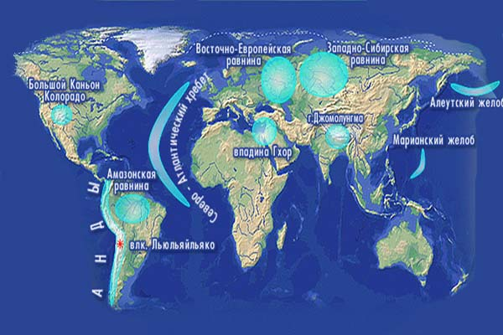
Тихоокеанское огненное кольцо
Notes:
14

Slide 15
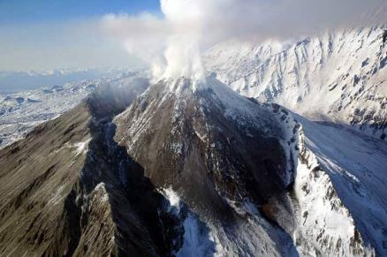
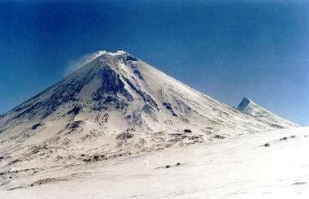
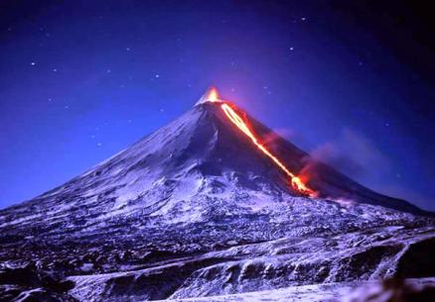
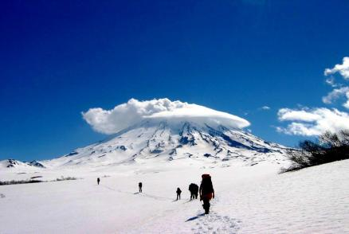
Вулканы Камчатки

Slide 16
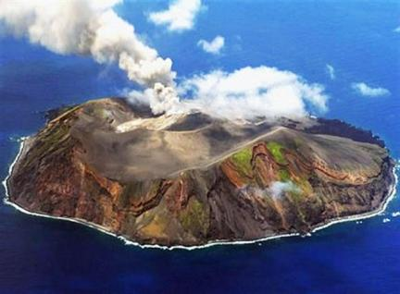
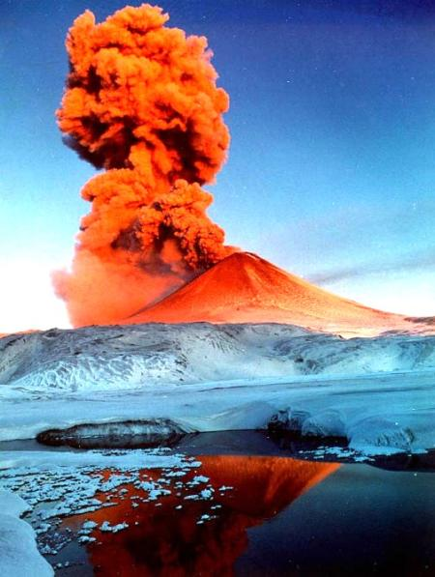
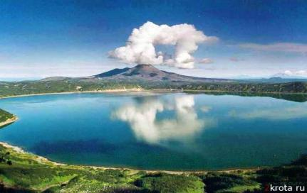
Извержение вулканов

Slide 17
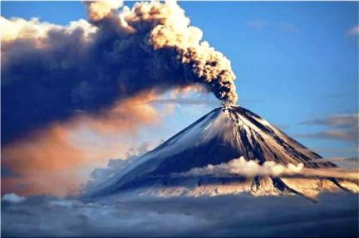
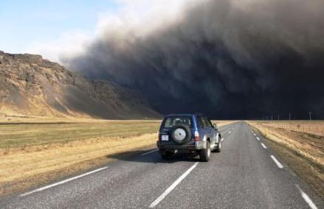
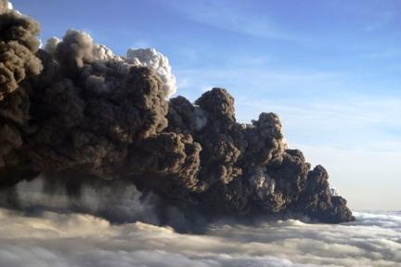
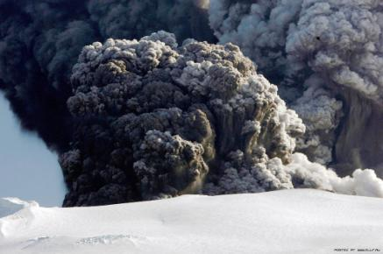
Выбросы вулканического пепла

Slide 18
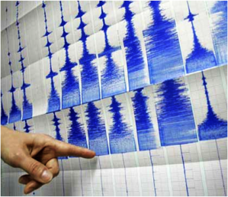
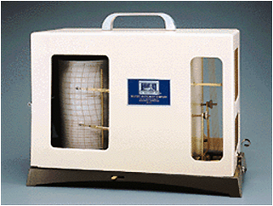
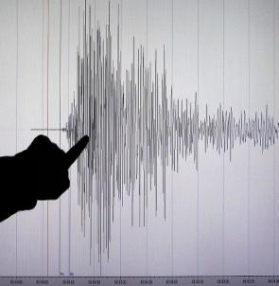
Сейсмограф – прибор для измерения силы землетрясения

Slide 19
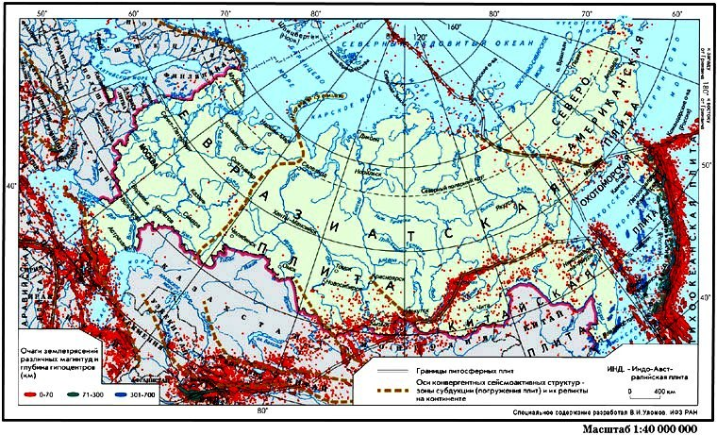
Карта сейсмичности территории России и сопредельных регионов

Slide 20
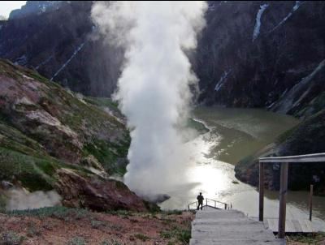
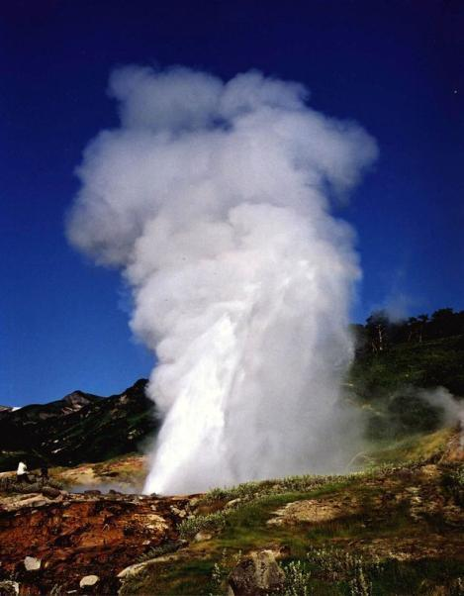
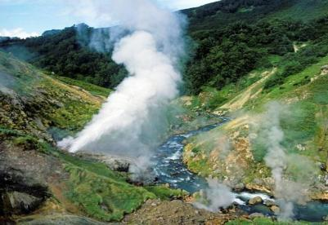
Гейзеры и горячие источники

Slide 21
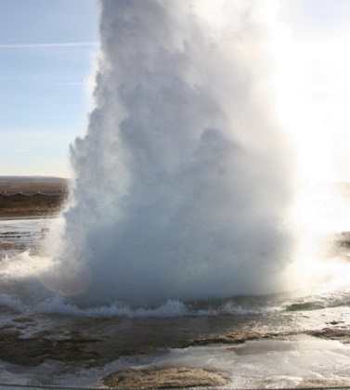
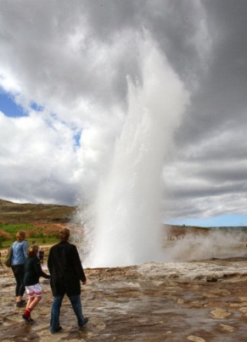
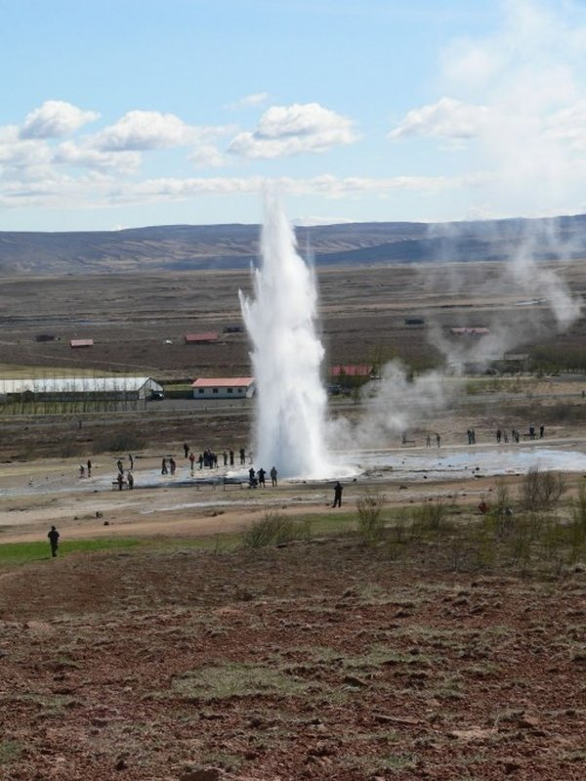
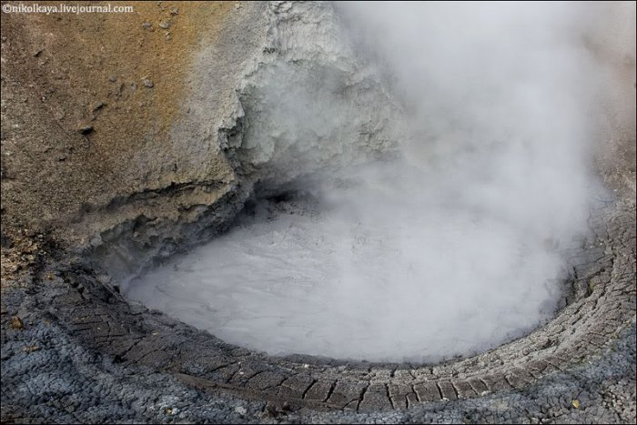
Гейзеры и горячие источники
Исландия Центральная Америка
Йеллоустонский национальный парк

Slide 22
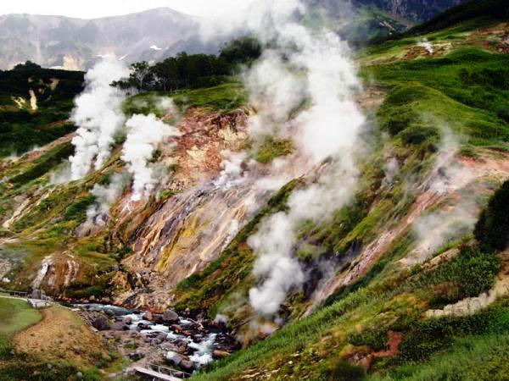
Долина Гейзеров на Камчатке

Slide 23
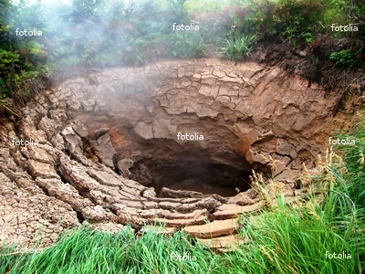
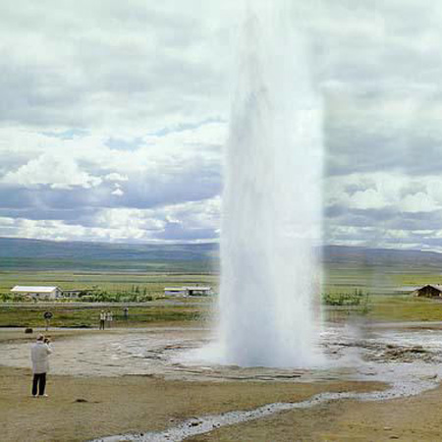

Гейзер

Slide 24
Практическая работа
Отметить на контурной карте вулканы:
влк. Везувий
влк. Этна
влк. Котопахи
влк. Ключевская Сопка
влк. Фудзияма
влк. Орисаба
влк. Килиманджаро
влк. Камерун
влк. Гекла
влк. Кракатау

Slide 25


Значение вулканов
Вулканический пепел – удобрение для растений.
Вулканический туф (горная порода, образованная из рыхлых продуктов вулканических извержений) - возведение зданий.
Горячая вода источников и гейзеров - отопление теплиц и домов.
Пар горячих источников - вращение турбин электростанций.
Минерализованная горячая вода источников, грязи из вулканических кратеров - лечение заболеваний.
Извержения дают сведения о составе и свойствах веществ находящихся на глубине нескольких десятков километров.
Помогают открыть тайны образования вулканов.

Slide 26





Грязевые вулканы

Slide 27
Домашнее задание
Параграф 19.
Нарисовать рисунок «Вулкан в моем представлении».

